Slide 1
인공지능 오목 과제 최종 보고서
컴퓨터공학과 3학년
12130397 박찬준

Slide 2
1. 개발 환경

Slide 3
OS : Windows 10 Education
언어 : Python 3.6.4
IDE : PyCharm
버전 관리 : Git, GitHub
사용한 외부 라이브러리 : pygame

Slide 4
2. 오목 게임 분석

Slide 5
오목 게임은 2명의 플레이어가 진행하는 게임이다.
2명의 플레이어가 번갈아가면서(turn based) 바둑판에 자신의 바둑돌을 둔다.
가장 먼저 오목을 완성하는 플레이어가 승리하는 게임이다. (Zero-sum game)
플레이어들 또는 agent들의 목표가 상충하는 경쟁적 환경에서 발생하는 문제이다. (Adversarial)

Slide 6
3. 프로그램 실행화면

Slide 7
0. 프로그램 실행 방법
오목 게임을 실행하기 위해서는 pygame 라이브러리가 설치되어 있어야 한다.
설치 방법 : 명령 프롬프트(Anaconda python인 경우는 Anaconda prompt)에서 다음 명령어 입력
python3 -m pip install -U pygame --user
또는
python -m pip install -U pygame --user
pygame 라이브러리가 설치된 이후 다시 명령 프롬프트나 Anaconda prompt에서 AI_Gomoku.py가 포함된 디렉토리로 이동한 뒤 다음 명령어 입력
python3 AI_Gomoku.py
또는
python AI_Gomoku.py

Slide 8
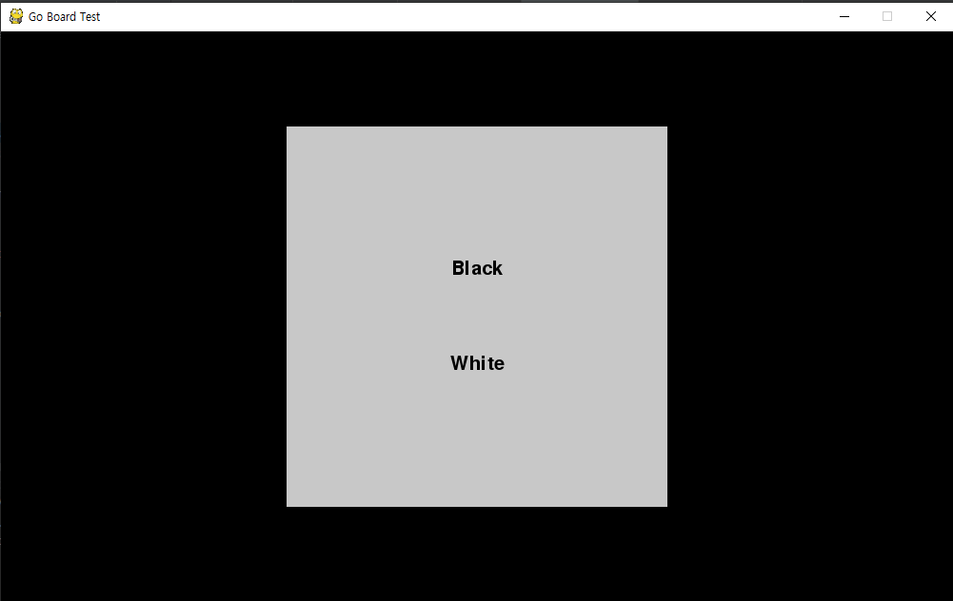
1. 시작 화면. 흑돌(선수)/백돌(후수) 선택

Slide 9
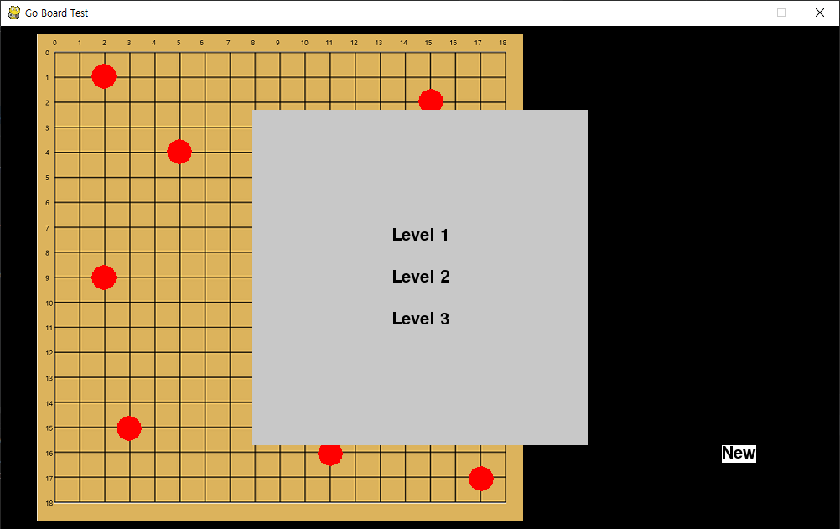
2. 난이도 선택 화면

Slide 10
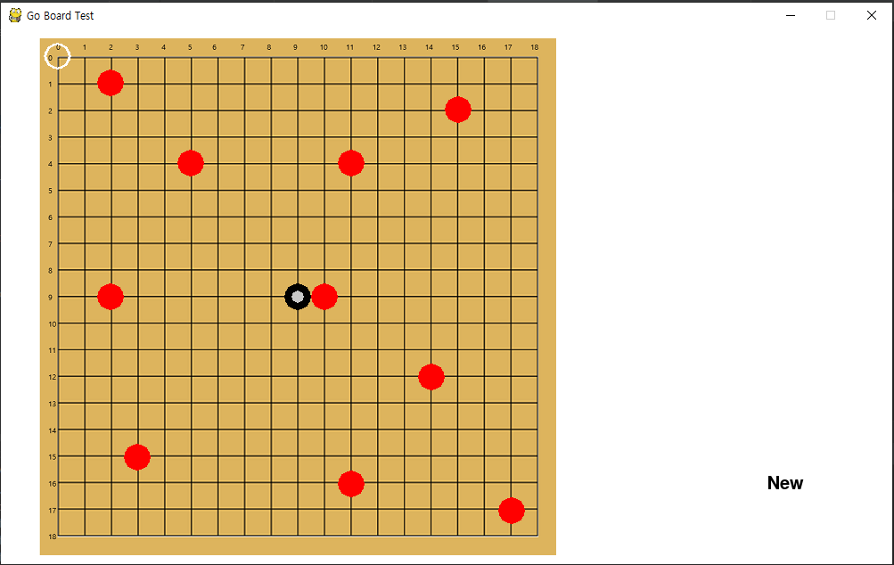
3. 흑돌 선수 처리

Slide 11
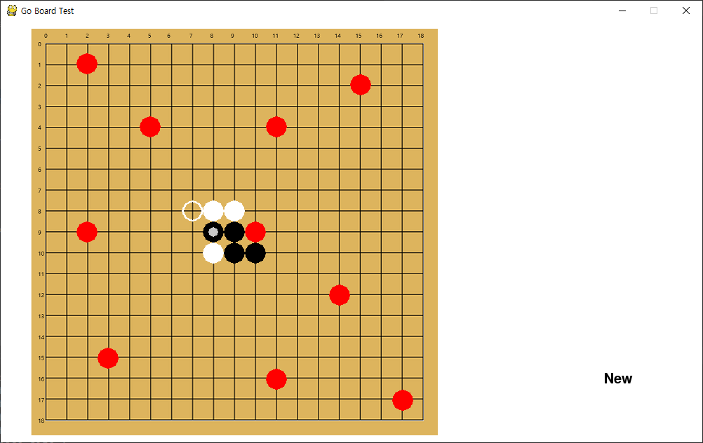
4. 게임 진행 화면. 마우스 위치 표시,
마지막에 착수된 돌 표시

Slide 12
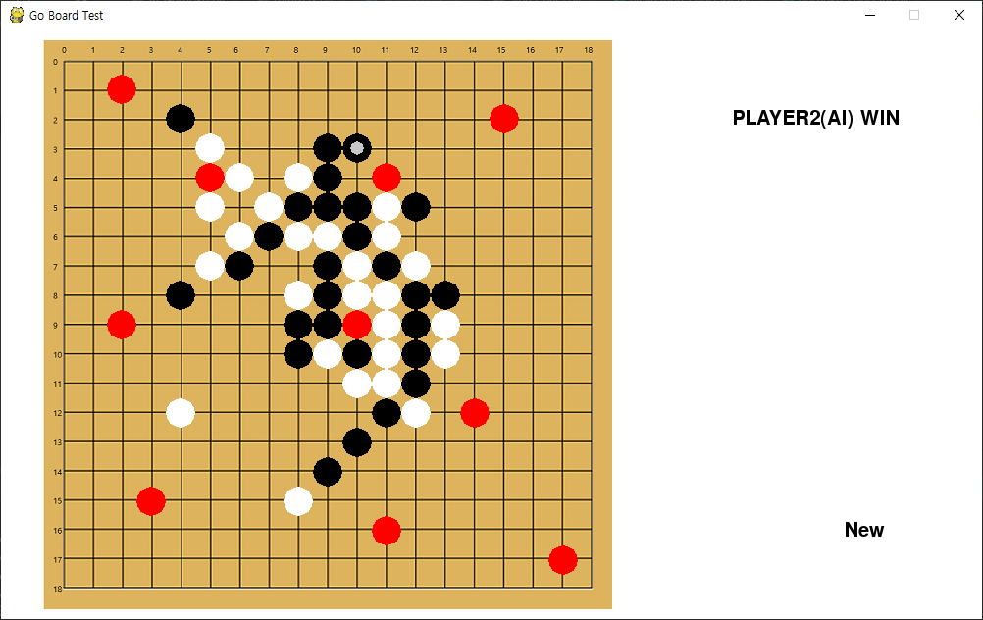
5. 게임 종료 화면.

Slide 13
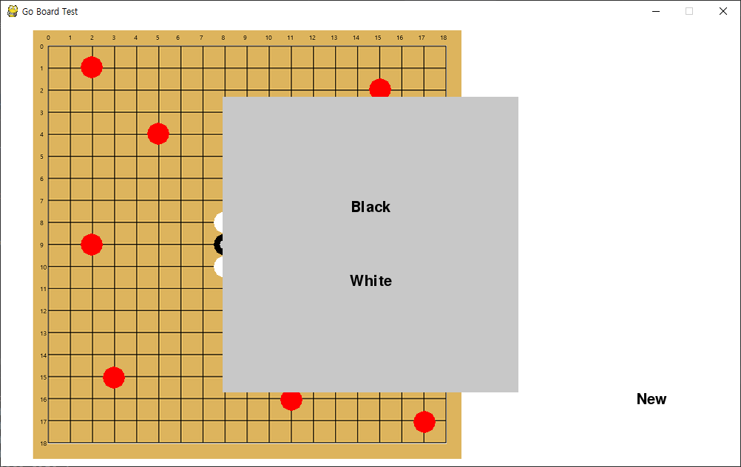
6. 우측 하단 New 버튼 클릭 시 화면.
새로운 게임이 시작된다.

Slide 14
4. 프로그램 개요

Slide 15
게임에 사용되는 상수들을 모아 놓은 파일
평가함수에 사용될 패턴과 그 점수를 정의한 파일
gomoku_constant.py
evaluation_constant.py
minmax.py
AI_Gomoku.py
alpha_beta.py
alpha_beta3.py
오목 게임을 진행하고 화면에 출력해주는 파일
오목 AI agent 들을 구현한 파일들

Slide 16
5. 설계 세부사항 (탐색 알고리즘)

Slide 17
1. Optimal Decision을 찾기 위한 탐색 방법
오목 AI agent가 오목 게임의 Optimal Decision을 찾게 하기 위해서 바둑돌을 가상으로 미리 두어 보고 최적의 path를 찾도록 한다
상대방의 수까지 미리 두어보고 최적의 경로를 찾는 minmax 알고리즘을 구현하였다.
탐색의 수가 기하 급수적으로 늘어나는 것을 방지 하기 위해서 지정한 숫자(depth)만큼만 미리 수를 두고 검색을 차단(Cutting off)하도록 한 뒤, 평가함수(Evaluation Function)을 적용하여 해당 경로를 평가하도록 하였다.
Alpha-Beta pruning 기법을 적용하여 탐색하지 않아도 되는 구간을 제거하도록 하였다.

Slide 18
2. Ai1 (minmax 알고리즘 구현)
minmax.py 파일에 정의된, minmax 알고리즘을 구현한 AI agent class
주요 메소드 : minmax(self, depth, player)
def minmax(self, depth, player):
if depth == 0 or self.stoneCnt == GO_BOARD_X_COUNT * GO_BOARD_Y_COUNT:
return (self.evaluate(), None, None)
if player == AI:
maxValue = -INF
x = 0
y = 0
for k in self.searchSpace:
i, j = k
if self.goBoard[i][j] == EMPTY:
self.goBoard[i][j] = AI
self.stoneCnt += 1
ret = self.minmax(depth - 1, PLAYER1)
if ret[0] > maxValue:
maxValue = ret[0]
x = i
y = j
self.stoneCnt -= 1
self.goBoard[i][j] = EMPTY
if depth == 1:
return (maxValue, x, y)
else:
return (maxValue, None, None)
pass
else: # player == PLAYER1
minValue = INF
x = 0
y = 0
for k in self.searchSpace:
i, j = k
if self.goBoard[i][j] == EMPTY:
self.goBoard[i][j] = PLAYER1
self.stoneCnt += 1
ret = self.minmax(depth - 1, AI)
if ret[0] < minValue:
minValue = ret[0]
x = i
y = j
self.stoneCnt -= 1
self.goBoard[i][j] = EMPTY
if depth == 1:
return (minValue, x, y)
else:
return (minValue, None, None)
pass

Slide 19
매개 변수로 몇 수 까지 두어 볼 것인가에 대한 depth값과 min으로 계산할지 max로 계산할 지를 결정하는 player가 있다.
depth 가 0이 되면 더 이상 재귀 호출을 진행하지 않고 Cutting off 한 뒤 평가 함수를 호출한다.
돌을 두어 볼만한 좌표에 돌을 두어 본 다음 depth를 1씩 줄이면서 재귀적으로 함수를 호출한다. Max 값이 갱신 되었던 지점을 저장한 뒤, 백트래킹을 한다.
현재 depth가 1이라는 것은 가장 처음에 호출된 함수라는 것이다(Ai1에서는 한 수 앞 까지만 계산했음). 이 때는 어느 곳에 바둑 돌을 두어야 하는 지에 대한 정보도 함께 반환한다.
def minmax(self, depth, player):
if depth == 0 or self.stoneCnt == GO_BOARD_X_COUNT * GO_BOARD_Y_COUNT:
return (self.evaluate(), None, None)
if player == AI:
maxValue = -INF
x = 0
y = 0
for k in self.searchSpace:
i, j = k
if self.goBoard[i][j] == EMPTY:
self.goBoard[i][j] = AI
self.stoneCnt += 1
ret = self.minmax(depth – 1, PLAYER1)
if ret[0] > maxValue:
maxValue = ret[0]
x = I
y = j
self.stoneCnt -= 1
self.goBoard[i][j] = EMPTY
if depth == 1:
return (maxValue, x, y)
else:
return (maxValue, None, None)
pass

Slide 20
3. Ai7 (alpha-beta pruning 알고리즘 구현)
alpha_beta.py 파일에 정의된, minmax 알고리즘에 추가하여 alpha-beta pruning을 구현한 AI agent class
주요 메소드 : minmaxWithAlphaBeta(self, alpha, beta, depth, player)
max
[alpha1, beta1]
min
[alpha2, beta2]
If alpha2 >= beta2
then alpha cut
…
max
[alpha3, beta3]
If alpha3 >= beta3 then beta cut
…

Slide 21
def minmaxWithAlphaBeta(self, alpha, beta, depth, player):
if depth == 0 or self.stoneCnt == GO_BOARD_X_COUNT * GO_BOARD_Y_COUNT:
return (self.evaluate(), None, None)
if player == AI:
maxValue = -INF
x = 0
y = 0
for k in self.searchSpace:
i, j = k
if self.goBoard[i][j] == EMPTY:
self.goBoard[i][j] = AI
self.stoneCnt += 1
ret = self.minmaxWithAlphaBeta(alpha, beta, depth - 1, PLAYER1)
if ret[0] > maxValue:
maxValue = ret[0]
x = i
y = j
alpha = max(alpha, maxValue)
self.stoneCnt -= 1
self.goBoard[i][j] = EMPTY
if beta <= alpha: # Beta Cut
break
if depth == 2:
return (maxValue, x, y)
else:
return (maxValue, None, None)
pass # 이 후 코드 생략
Alpha 값과 Beta 값을 매개 변수로 받아서 관리한다.
현재 player는 AI이기 때문에 max 값을 계산해야 하고, 자식 노드들에 대해서 재귀호출을 진행하여 alpha 값을 갱신한다.
beta에는 min을 계산하는 이전 호출 스탭에서의 값이기 때문에 현재 alpha가 beta보다 더 크다면 beta cut을 진행하여, 자식 노드에 대해서 더 이상 재귀 호출을 진행하지 않는다.

Slide 22
6. 설계 세부사항 (평가 함수와 탐색 공간 개선과정)

Slide 23
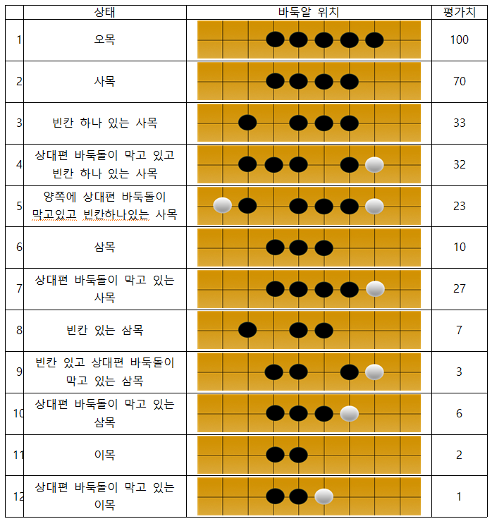
오목판 상태에 대한 평가치 설정
오목판 상태에서 평가치를 계산할 패턴은 실습 시간에 보여 주셨던 패턴을 그대로 사용하였다.
평가치에는 변화를 주었다. 보여 주신 평가치는 간격이 너무 좁다고 생각되었다. 예를 들어 사목 2개면 오목 1개의 평가치를 넘어가게 되는데, 오목을 만들 수 있는 상황이 오면 오목을 반드시 만드는 것이 더 좋기 때문에 오목의 점수는 아무리 많은 사목이 모여도 넘을 수 없는 점수여야 한다.
평가치는 다음 슬라이드와 같이 개선하였다.

Slide 24
낮은 점수의 패턴이 많이 모여도 넘을 수 없는 벽이 있었으면 좋겠다고 생각하여, 패턴들에 등급을 매기고 낮은 등급의 패턴이 많이 모여도 높은 등급의 패턴 하나의 평가치를 넘지 못하도록 하였다.
1 그룹 : 1번
2 그룹 : 2번
3 그룹 : 3, 4, 6번
4 그룹 : 5, 7, 8번
5 그룹 : 9, 10, 11, 12번
1,000,000
100,000
2,000
1,000
25
1,010
25
50
5
3

Slide 25
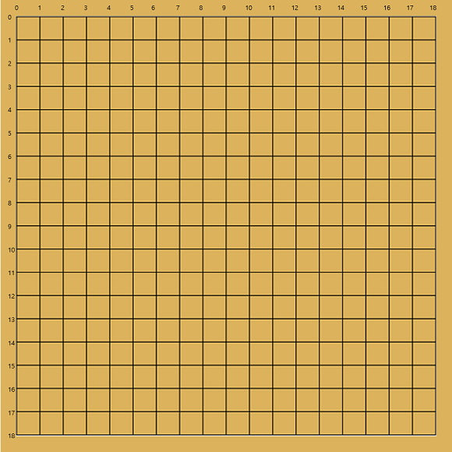


평가 함수를 적용할 바둑판 공간
첫번째 시도 : 바둑판 전체를 순회하면서 평가함수를 적용
평가함수를 실행하는 시간이 매우 많이 걸림. 비효율적

Slide 26
평가 함수를 적용할 바둑판 공간
두번째 시도(minmax.py, alpha_beta.py) : 착수가 된 지점에서 사방으로 1칸 정도 떨어진 지점을 평가 함수가 적용되는 공간으로 설정
이전보다 공간이 줄어들고, 평가함수를 실행하는 시간도 줄어들었다.
그러나 착수가 많아지면 다시 평가할 공간도 늘어나 실행시간이 늘어나는 문제가 발생하였다.

Slide 27
평가 함수를 적용할 바둑판 공간
세번째 시도(alpha_beta3.py) : 평가함수가 패턴을 검사할 때는 →↓↘↙ 방향으로 검사를 하게 된다.
사진에서 별표로 표시한 좌표는 평가함수가 패턴을 검사하는 방향으로 아무것도 존재하지 않기 때문에 평가함수가 적용되는 공간에서 제외해주었다.
또한 모든 패턴에서 처음과 두번째 칸이 동일한 패턴은 오목을 제외하고 존재하지 않기 때문에 아래쪽에 별표로 표시한 좌표도 평가함수가 적용되는 공간에서 제외해주었다.

Slide 28
def resetEvaluationSpace(self, x, y):
left = x - 1 if x - 1 >= 0 else 0
right = x + 2 if x + 2 < GO_BOARD_X_COUNT else GO_BOARD_X_COUNT
top = y - 1 if y - 1 >= 0 else 0
bottom = y + 2 if y + 2 < GO_BOARD_Y_COUNT else GO_BOARD_Y_COUNT
for i in range(left, right):
for j in range(top, bottom):
if self.evaluationSpaceState[i][j]:
continue
self.evaluationSpaceState[i][j] = True
self.evaluationSpace.append((i, j))
length = len(self.evaluationSpace)
k = 0
while k < length:
x, y = self.evaluationSpace[k]
check = True
for i in range(4):
nx = x + dx[i]
ny = y + dy[i]
if nx >= 0 and nx < GO_BOARD_X_COUNT and ny >=0 and ny < GO_BOARD_Y_COUNT:
if self.goBoard[x][y] != self.goBoard[nx][ny]:
check = False
break
if check:
print("deleted from eval space : ", x, y)
del self.evaluationSpace[k]
self.evaluationSpaceState[x][y] = False
length -= 1
else:
k += 1
pass
착수가 된 지점에서 사방으로 1칸 정도 떨어진 지점을 평가 함수가 적용되는 공간으로 설정
처음과 두번째 칸이 동일한 패턴은 오목을 제외하고 존재하지 않기 때문에 평가함수가 적용되는 공간에서 제외

Slide 29
Minmax 알고리즘을 적용할 탐색공간
첫번째 시도 : 바둑판 전체에 대해서 탐색을 시도했다. 탐색해야 할 공간이 19 * 19 만큼 크기 때문에 프로그램이 전혀 돌아가지 않았다.

Slide 30
Minmax 알고리즘을 적용할 탐색공간
두번째 시도 : 착수가 된 바둑돌 들에서 동, 서, 남, 북으로 제일 멀리 떨어진 돌을 기준으로 2칸 씩 여유를 두고 탐색 공간을 설정했다.
이전보다 탐색 공간이 줄어들었지만, 조금만 게임이 진행되어도 탐색공간이 크게 늘어나 프로그램 동작속도가 상당히 느려 졌다.

Slide 31
Minmax 알고리즘을 적용할 탐색공간
세번째 시도 : 착수가 된 지점에서 사방으로 2칸 씩 떨어진 영역을 탐색 공간에 포함시켰다.
속도가 조금 더 개선 되었지만, 여전히 게임이 많이 진행되면, 프로그램 속도가 현저히 느려 졌다.

Slide 32
Minmax 알고리즘을 적용할 탐색공간
네번째 시도(minmax.py, alpha_beta.py) : 세번째 시도에서 설정한 공간을 탐색공간이 될 수 있는 후보(Candidate)로 두고, 이 중에서 일정한 수의 좌표를 랜덤 추출하여 탐색 공간으로 설정한다.
속도 측면에서 이전보다 훨씬 개선되었지만, 랜덤 추출에 영향으로 지능적인 탐색을 함에 있어서 성능이 이전보다 떨어졌다.

Slide 33
Minmax 알고리즘을 적용할 탐색공간
다섯 번째 시도(alpha_beta3.py) : 탐색 공간에 반드시 포함될 좌표와 그러지 않아도 되는 좌표를 고민해봤다.
바둑판에서 어떤 패턴이 확인 되면, 그 패턴 안에 있는 빈칸들은 상당히 중요한 좌표가 된다. 해당 좌표에 착수를 하면 더 높은 점수의 패턴이 되던가, 상대편이 더 높은 패턴을 만들지 못하도록 차단 할 수 있게 된다.
따라서 확인된 패턴에서의 빈칸 좌표들은 반드시 탐색 공간에 포함되도록 하였다. 지능적인 성능이 훨씬 개선되었다.

Slide 34
def resetCompulsorySpace(self):
for k in self.evaluationSpace:
x, y = k
# AI 필수 탐색지역 확인
for i in range(4): # 방향
for p in AI_7PATTERNS:
if EMPTY not in p: continue
if self.patternCheck(x, y, p, i):
for j in range(len(p)):
if p[j] == EMPTY:
nx = x + dx[i] * j
ny = y + dy[i] * j
if self.compulsoryState[nx][ny]: continue
self.compulsoryState[nx][ny] = True
self.compulsorySpace.append((nx, ny))
바둑판의 어떤 x, y좌표에서 시작하는 패턴을 찾은 경우, 그 패턴에서 비어있는 곳의 좌표를 찾아 반드시 탐색해야 하는 좌표로 설정한다.

Slide 35
끝내기 수와 필수 방어 패턴
평가함수를 그룹화하여 설정해주었지만 오목을 만들어 끝낼 수 있는 순간에 끝내지 않거나, 상대방이 막힌 사목을 만들었을 때, 방어를 하지 않는 문제점들이 있었다.
따라서 ai턴에서 한 수로 끝낼 수 있는 패턴이 있으면 반드시 그 수를 두어서 끝내도록 하는 규칙의 함수와 이번에 막지 않으면 상대 턴에서 오목이 완성되는 수를 반드시 막는 규칙의 함수를 따로 정의해주었다.

Slide 36
7. 고찰

Slide 37
평가 점수 설정에 따른 변화 : 각 패턴에 따른 점수를 플레이어와 AI 동일하게 주지 않고 플레이어의 점수를 더 높게 준 경우 AI가 방어적인 플레이를 진행했다. 평가치를 조정함으로써 agent의 행동에 경향성이 생기는 것을 확인할 수 있었다.
탐색 깊이에 따른 변화 : Ai1 클래스의 경우 minmax알고리즘의 탐색 깊이를 1로 설정해주었다. 그 결과 상대가 3목을 만들기 전에는 방어적인 착수를 전혀 하지 않았다.
Ai7과 Ai10의 경우 탐색의 깊이를 2로 해주었고 2목이나 막힌 3목에서도 방어를 하는 등의 행동이 나타났다. 탐색 깊이가 2 이상으로 늘어나 상대의 수까지 자신이 착수해보는 알고리즘의 결과를 확인할 수 있었다.

Slide 38
참고 자료
도서 : Python과 pygame으로 게임 만들기(알 슈베이가르트, 정보문화사)
참고 사이트 :
- Rule based 오목 AI 만들기(https://everycoding.net/tutor/38)
- Search 기반 오목 AI 만들기(https://everycoding.net/tutor/39)

